Slide 1


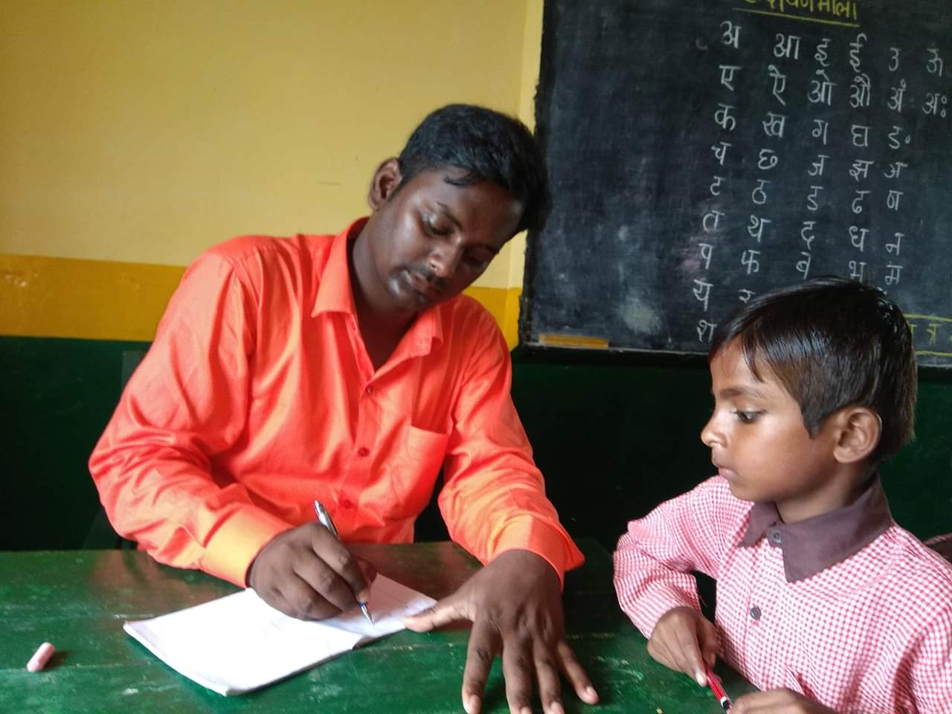
कम्युनिटी लर्निंग पॉइंट
राखाराम गुप्ता
पदनाम – एआरपी
हलधरमऊ-गोण्डा
ई-मेल आईडी –rakharamgupta2020@gmail.com
मोबाइल नंबर - 9793014525

Slide 2
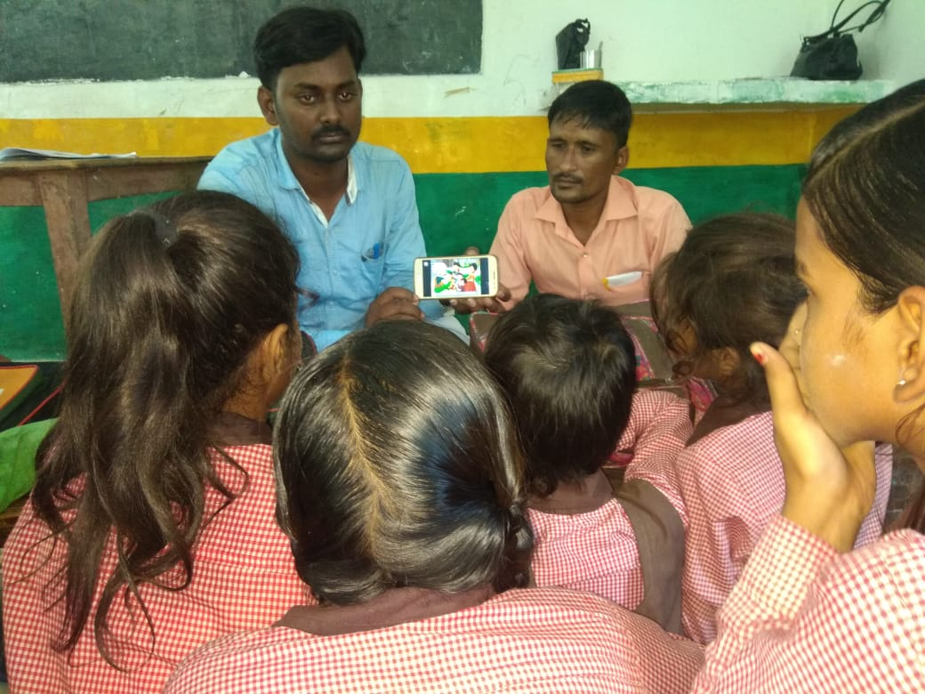
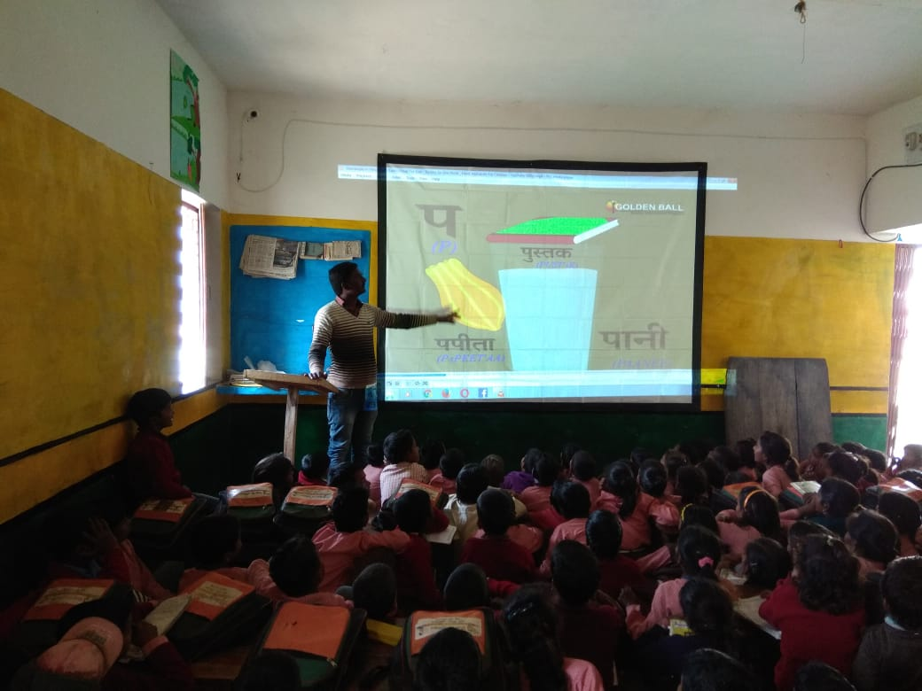
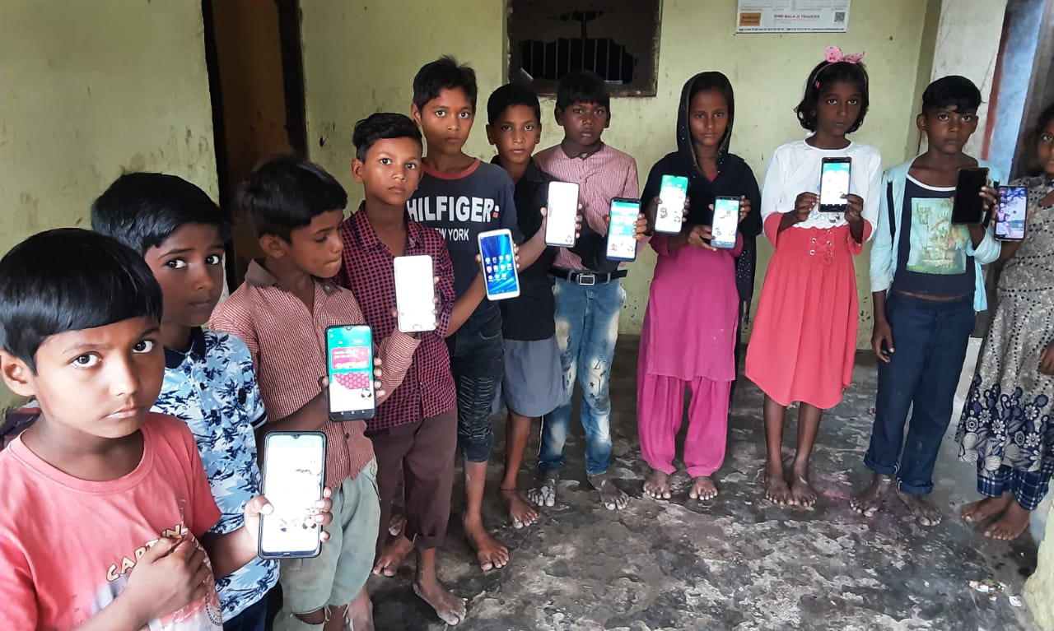
सूचना एवं संचार तकनीकी
वर्तमान शताब्दी को सूचना एवं संचार तकनीकी के क्षेत्र में क्रान्ति के युग के नाम से जाना जाता है | सूचना एवं संचार की तकनीकियों ने मानव जीवन को न केवल सरल व सुगम बनाया अपितु कम श्रम में अधिकतम प्रतिफल तथा श्रम शक्ति के समुचित अधिकतम उपयोग का मार्ग प्रशस्त किया है |

Slide 3
कम्युनिटी लर्निंग पॉइंट
कम्युनिटी लर्निंग पॉइंट, ड्रॉपआउट रेट कम करने तथा सभी के लिए शिक्षा की पहुँच सुनिश्चित करने का एक सशक्त माध्यम है|
कम्युनिटी स्तर पर गांव के मध्य अभिभावको व बच्चों के बीच विद्यालय समय के इतर लर्निंग पॉइंट की स्थापना की गयी है, जो पूर्णतयः डिजिटल आधारित होने के साथ शाम 6 बजे से 8 बजे के मध्य समुदाय के सहयोग से संचालित होता है |
पास-पड़ोस के बड़ी संख्या में बच्चें और अभिभावकों को डिजिटल लर्निंग पॉइंट में शामिल होते देखा जा सकता है|
बच्चों और अभिभावकों को आभिप्रेरित करने की दृष्टि से पाठ्यक्रम के साथ-साथ पाठ्यसहगामी गतिविधि आधारित वीडियोस प्रोजेक्टर के माध्यम से दिखाया जाता है |

Slide 4
कम्युनिटी लर्निंग पॉइंट से विद्यार्थियों का कक्षा-कक्ष में लाभ
कम्युनिटी लर्निंग पॉइंट, डिजिटल आधारित परिवेशीय कक्षा है जो बच्चों में बिना किसी दबाव के सीखने हेतु प्रेरित करता है|
विद्यालय में सिखाएं जाने वाले विषय-वस्तु को पूर्व में ही डिजिटल कम्युनिटी लर्निंग पॉइंट में विडियो दिखाकर बच्चों को विषय-वस्तु के प्रति सहज कर लेते है| जिससे विद्यालय व कक्षा-कक्ष में बच्चों को मन लगता है |
बच्चें कम्युनिटी लर्निंग पॉइंट में अपनी बातों को समुदाय के सभी लोगो के मध्य रखते-रखते अभ्यस्त हो जाते है, जिससे कक्षा-कक्ष में पूछे जाने पर अपनी बात को बिना किसी झिझक व निडर के साथ रखते है |

Slide 5
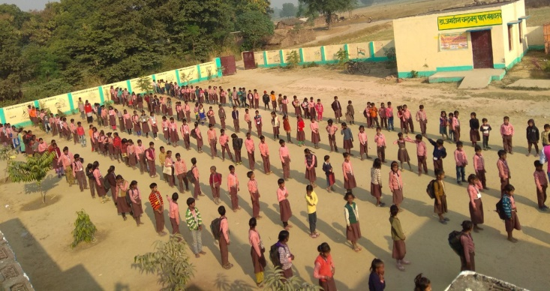
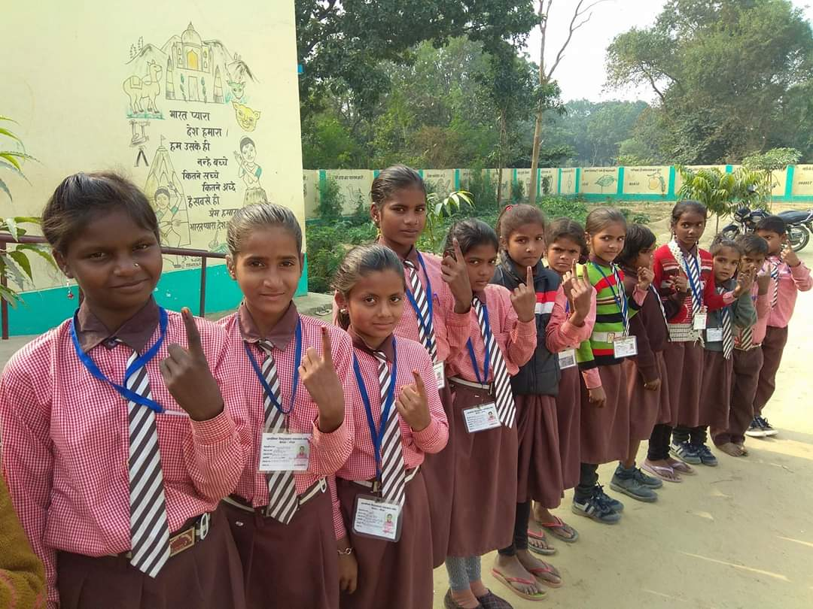
कम्युनिटी लर्निंग पॉइंट का विद्यालय और समुदाय पर प्रभाव
कम्युनिटी लर्निंग पॉइंट में अभिभावकों और बच्चों के मध्य सीधे वार्तालाप का अवसर मिलता है जिससे शतप्रतिशत बच्चों का विद्यालय में नामांकन तथा उनके नियमित उपस्थिति /ठहराव में वृद्धि होती है |
शालात्याग जैसी शैक्षिक और परिवेशीय समस्या का समाधान निकालने में कम्युनिटी लर्निंग पॉइंट, शिक्षक एवं समुदाय के बीच में संवाद और अपनत्व स्थापित करती है, जिससे विभिन्न पृष्ठिभूमि के बच्चों को एक मंच पर लाने व उनमें आत्मविश्वास के साथ सीखने का अवसर प्रदान प्रदान करती है|

Slide 6

सादर धन्यवाद !

